Slide 1

Tiếng Việt
BÀI 5: ÔN TẬP GIỮA HỌC KÌ 1
(Tiết 1)

Slide 2



Slide 3

A. Đánh giá kĩ năng đọc thành tiếng, học thuộc lòng
Trò chơi “Hộp quà bí mật”
Luật chơi: Mỗi học sinh sẽ chọn 1 hộp quà và thực hiện theo yêu cầu của hộp quà đó.

Slide 4


TRÒ CHƠI HỘP QUÀ BÍ MẬT
Gift box secret game

Slide 5






















Slide 6
Mỗi học sinh đọc diễn cảm một đoạn văn, đoạn thơ khoảng 90 - 95 tiếng hoặc đọc thuộc lòng một đoạn thơ (bài thơ) đã học.

Slide 7
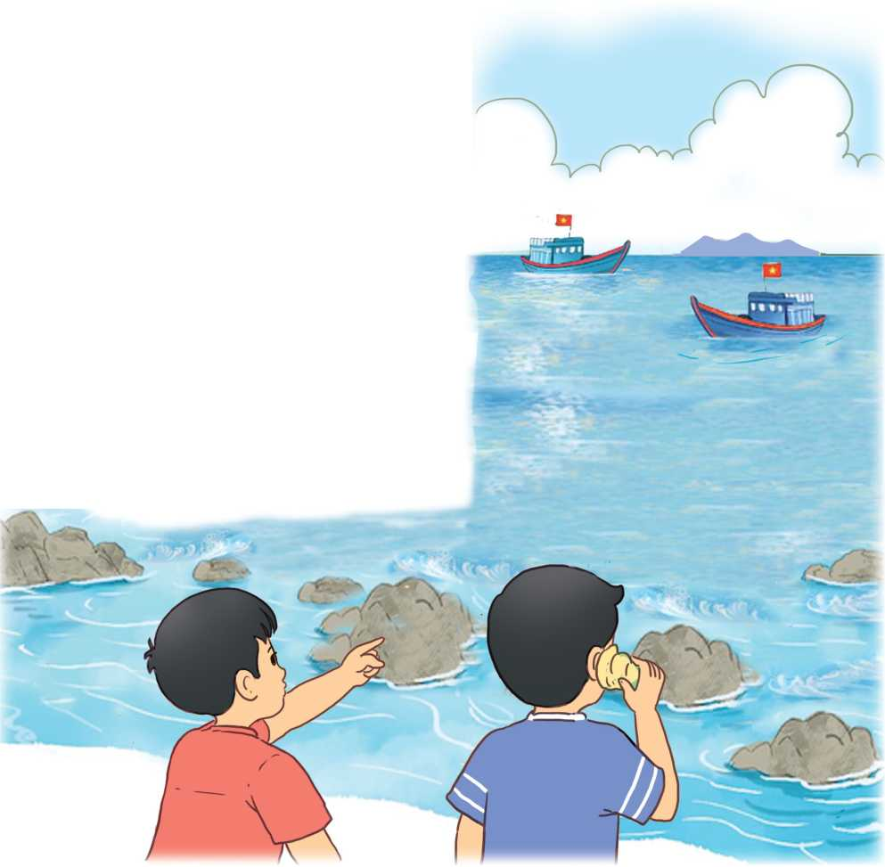
Tình bạn
B. Đọc và làm bài tập
Hè năm nay, Nam được về quê An chơi.
Nam quen An qua mục “Góc sáng tạo” của báo Thiếu niên Tiền phong hồi năm ngoái. Khi ấy, cả hai đứa đều tham gia thi ý tưởng về chủ đề “Em yêu môi trường quê em”. Chẳng hiểu thế nào mà một đứa ở đồng rừng, một đứa ở ven biển lại có cùng ý tưởng thả bèo trên các ao hồ bị ô nhiễm.
Bèo sẽ lọc được nhiều cặn bẩn trong nước, tạo một bề mặt xanh để bảo vệ cho các loài thuỷ sinh trong ao hồ không bị chế't vì nắng nóng.

Slide 8
Ngay buổi chiều đầu tiên nhìn thấy biển, Nam thấy đẹp vô cùng. Hai đứa vừa đi dọc triền cát, vừa lúi húi tìm ốc. Nam nhặt được một con ốc hoa vỏ trắng ngà thật duyên dáng. Áp vào tai, Nam thấy tràn ngập những lời yêu thương của tình bạn và của biển xanh thăm thẳm. Nam hỏi, sau này lớn lên An muốn làm gì. An đưa tay chỉ ra xa, nơi có những con tàu đang đỗ ngoài vịnh, bảo mình mơ ước trở thành cảnh sát biển. Nam nói:
- Mình yêu vùng đồi quê mình lắm. Mình sẽ học ngành thuỷ lợi, rồi mình sẽ khơi dòng, đem nước về vùng đồi khô khát ấy để không còn đất hoang, đồi trọc nữa.
An nhìn bạn trìu mến, bảo:
- Sau này, cậu sẽ làm cho rừng thêm xanh, còn mình sẽ giữ cho biển mãi bình yên và nhiều tôm cá.
Nam nắm chặt tay bạn, nhìn ông trăng đang từ từ nhô lên, lung linh toả sáng như chia vui với tình bạn của các em.
Theo PHẠM VÂN ANH

Slide 9
Câu 1: Nam và An trở thành bạn của nhau trong hoàn cảnh nào?
Hai bạn quen nhau qua mục “Góc sáng tạo” của báo Thiếu niên Tiền phong vào năm trước, khi cả hai đều tham gia thi ý tưởng về chủ đề “Em yêu môi trường quê em”.

Slide 10
Câu 2: Đối với Nam, chuyến về thăm quê bạn có gì đặc biệt?
Nam ở vùng đồi núi nên chuyến thăm quê An là lần đầu tiên Nam thấy biển.

Slide 11
Câu 3: Mơ ước của hai bạn có gì giống nhau?
Cả hai bạn đều mong muốn lớn lên sẽ góp sức xây dựng và bảo vệ quê hương.

Slide 12
Câu 4: Tìm hai từ đồng nghĩa với mơ ước.
ước muốn, ước mong, mong ước, ước mơ, ước vọng, ước ao,…

Slide 13

Qua tiết học hôm nay, các em đã làm được những gì?
GV nhắc HS phải chú ý thực hiện đúng yêu cầu khi sử dụng từ đồng nghĩa.
GV nhận xét tiết học và hướng dẫn HS chuẩn bị bài tiết sau: Bài 5: Ôn tập giữa học kì I (Tiết 2)

